Slide 1
心之坚韧
winstarwang
201901

Slide 2

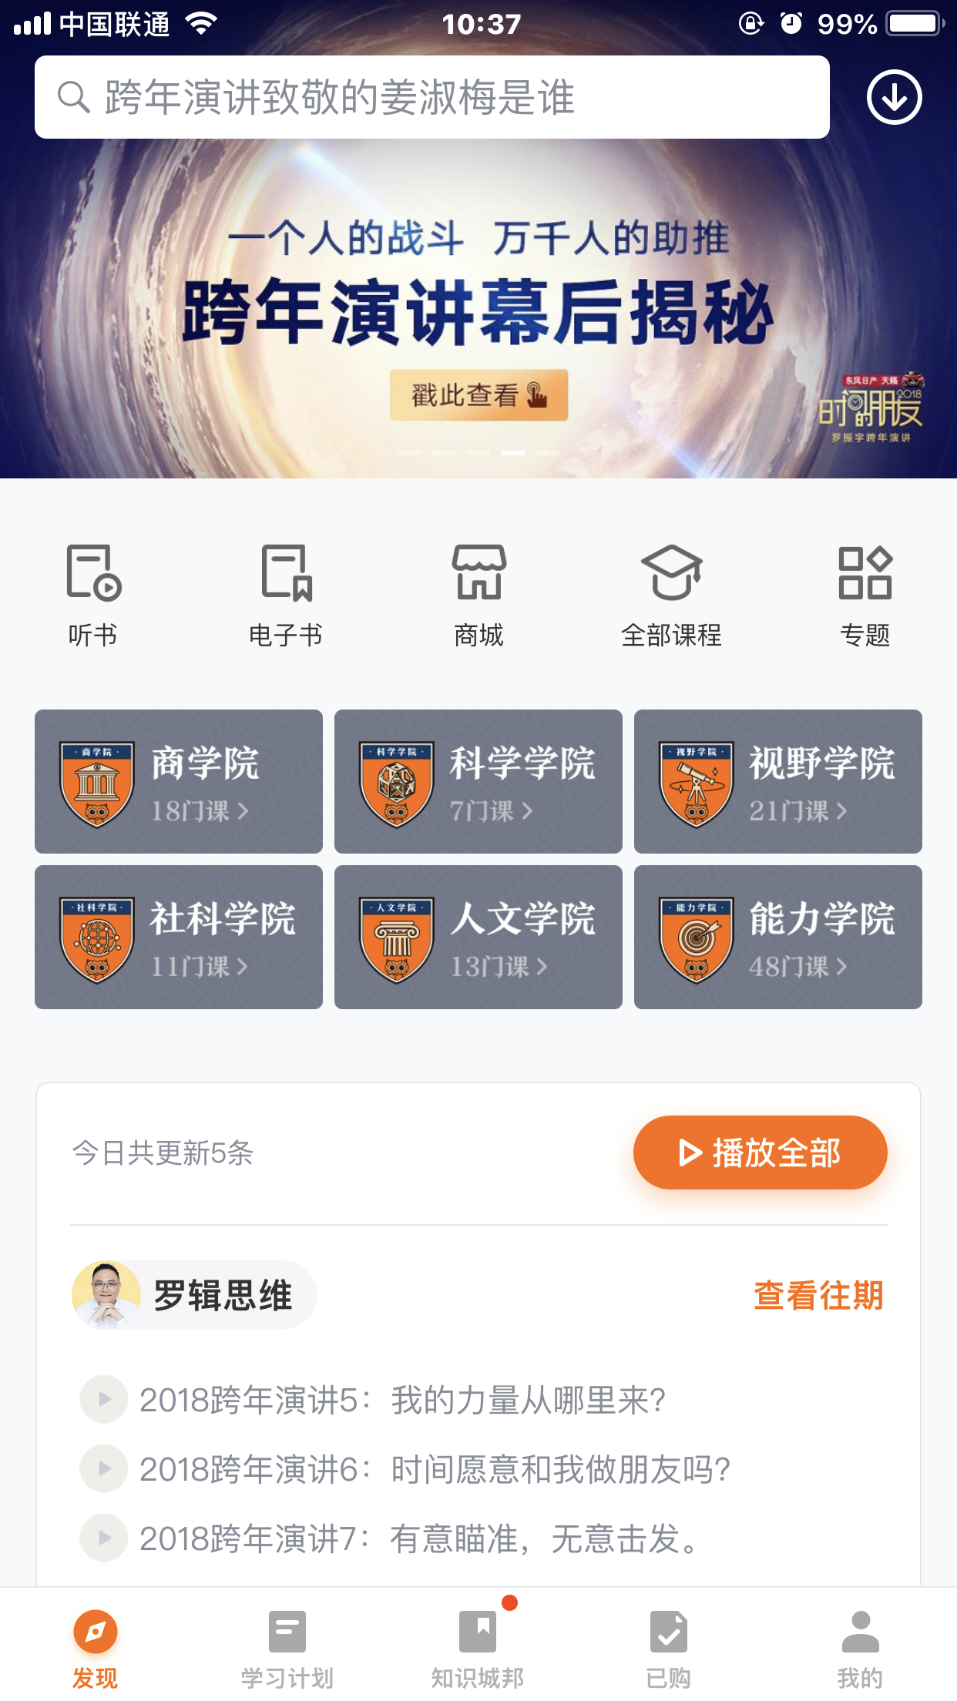
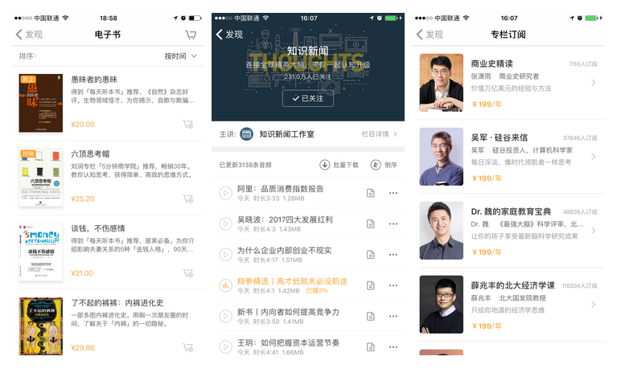

Slide 3
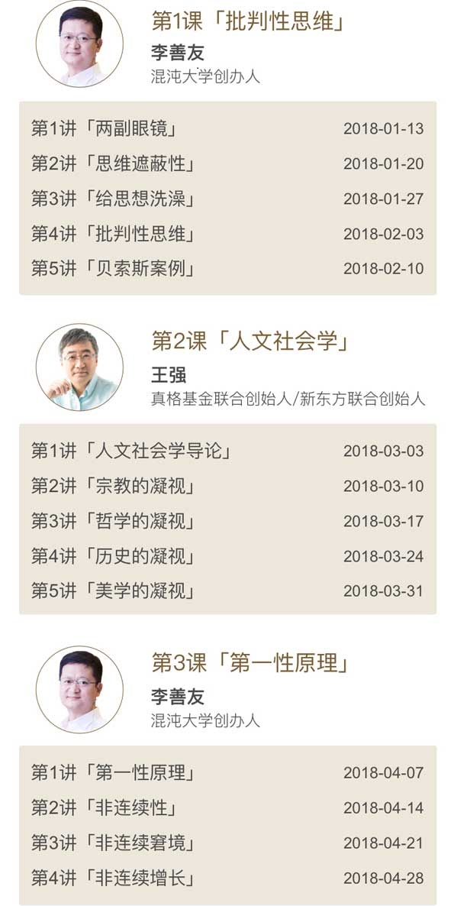
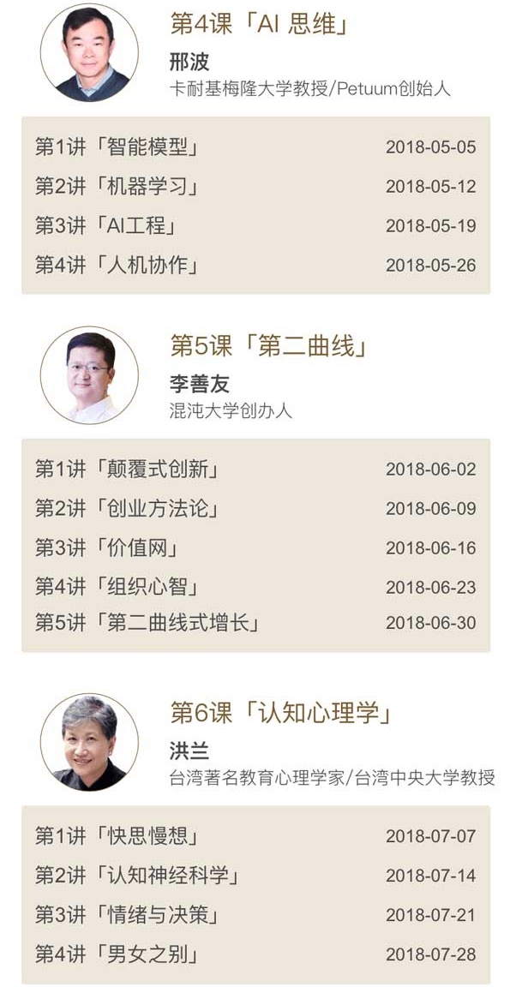
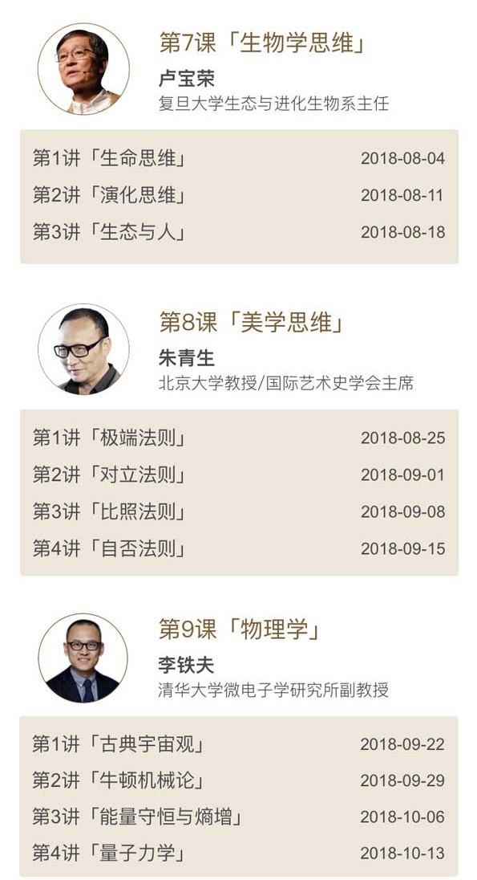
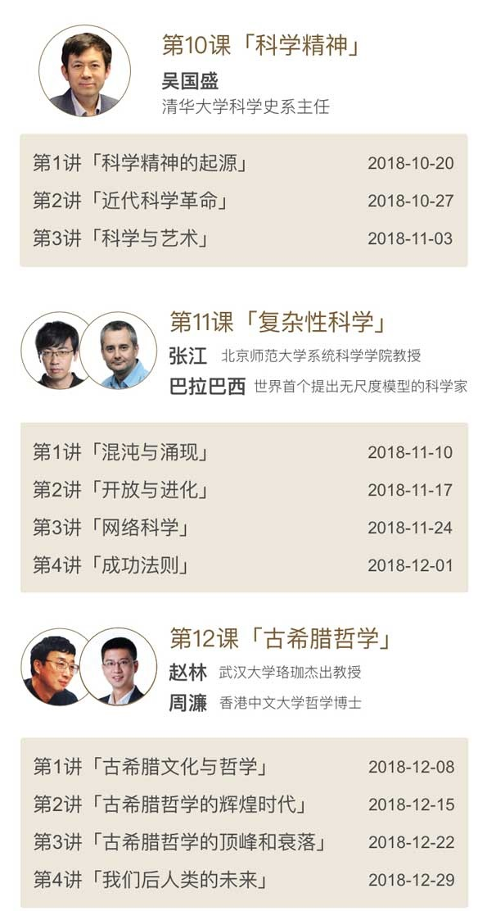

Slide 4
知识付费：认知升级
得到：做最好的知识服务商，侧重广度，Know More
混沌：思维模型+刻意练习，注重深度，Know Deep

Slide 5
But，Is it enough？
广为流传的一句话：
“为什么知道那么多道理，却依然过不好这一生”
一些看似不正常的现象：
“有多少当年学习成绩比你好，现在却不如你的，Why”
“为什么那么多高学历的人在为低学历的人打工”

Slide 6
通用电气：杰克韦尔奇
曾有人问杰克韦尔奇，你说的道理我们都懂，为什么我们没有把公司做到通用电气这个规模呢？韦尔奇听完淡淡一笑说：因为你们是说到了，我们是做到了。
信息爆炸的今天，我们真正最缺的还是知识和认知么？

Slide 7
拼多多：黄峥
人的思想很容易被染污，但是人对一件事情做判断的时候，你需要了解这个事和这个人背后的背景和其他相关的事实。之后，你需要的根本不是睿智，而是你面对事实的时候，你是否有勇气依然用理性和常识来判断。

Slide 8
对乔布斯的三层认识
被过度吹捧，人品有问题，脾气暴躁，没啥技术能力，全靠一张嘴（技术思维+道德准则）
技术只是商业系统的一个环节，乔布斯的产品创新力和商业洞察力超凡脱俗（产品思维+商业洞察）
偏执狂的成功，将产品打造成艺术品的偏执创造出了伟大的产品，这不是一般商业上追求的成功——商业追求利润最大化，寻求合作与妥协；乔布斯追求产品艺术化，不妥协、不让步(艺术家气质+企业家精神)

Slide 9
Can You Do It as Jobs?
I Know
I Understand
I Understand Deeply
I Can Do It
Jump
I Can’t

Slide 10
知道跟做到之间的两道鸿沟
1. 将知识转化为能力
2. 将能力释放的心力
知识
刻意练习
有意识能力
无意识能力
心力
性格
信念
经历
环境

Slide 11
心之坚韧
抗逆能力：坏运气、不顺利、糟意外，遭遇失败
抗挫能力：被误解、被否定、被拒绝，不被认可
抗压能力：被排挤、被压迫、被打击，陷入竞争
抗诱能力：被干扰、被欺骗、被算计，孤立无援

Slide 12
自身经历
高中考试，成绩大滑坡
高考前夜，难以安稳入睡
大学实习被拒
中招低劣的骗局

Slide 13
心力只能在实践中历练成长
士兵经历战场洗礼才能成为真正的战士
马拉松：身心必须承受压力才能更强健
凡杀不死我的，必使我更强大
“在一定的安全边际下，去挑战自我，突破边界！”

Slide 14
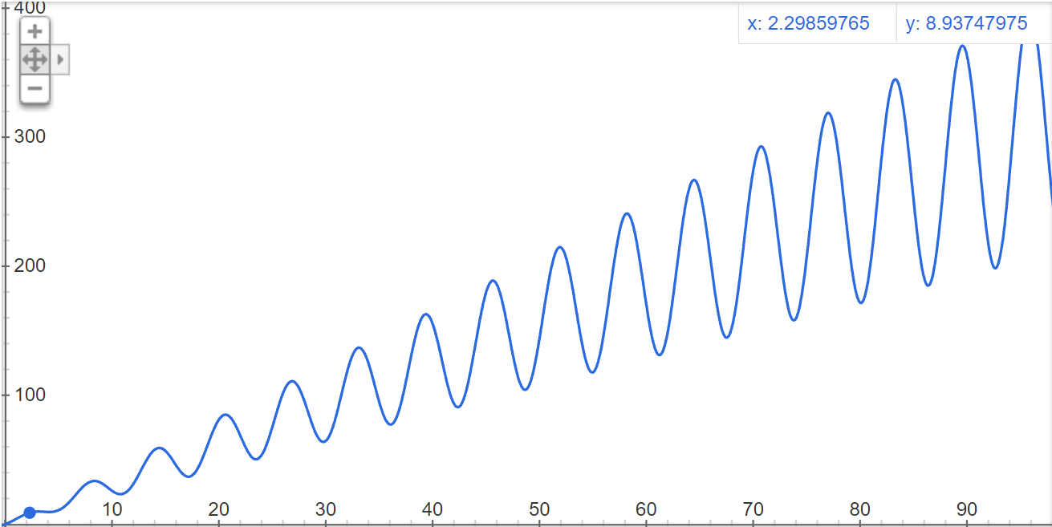
心力：波动增强

